Slide 1

ექთნების შრომის პირობები საქართველოში
კვლევის პირველადი შედეგების პრეზენტაცია

Slide 2
პრეზენტაციის მონახაზი
შესავალი და კვლევის მნიშვნელობა
ლიტერატურის მიმოხილვა
მეთოდოლოგია
რაოდენობრივი მონაცემები
სამართლებრივი ანალიზი
ძირითადი მიგნებები
რეკომენდაციები

Slide 3
კვლევის მნიშვნელობა
ჯანდაცვის მომსახურების გაუმჯობესება
შრომის პირობებთან და მომსახურებასთან არსებული კავშირის მნიშვნელობა;
ალტერნატიული მიდგომა
გამოიკითხნენ ექთნები, რომლებიც გამოტოვებული არიან გადაწყვეტილების მიღების პროცესში;
პირველია სფეროში - დისკუსიის გახსნა
ჯანდაცვის სფეროში აქამდე ასეთი კვლევა არ ჩატარებულა, რომელიც ასახავს ჯანდაცვაში დასაქმებული ადამიანების შრომით მგომარეობას;

Slide 4
ლიტერატურის მიმოხილვა
Dall’Ora, C., Ball, J., Recio-Saucedo, A., & Griffiths, P. (2016). Characteristics of shift work and their impact on employee performance and wellbeing: A literature review. International Journal of Nursing Studies, 57, 12–27.
მიგნებები:
კვლევა მიანიშნებს იმაზე, რომ არსებობს პირდაპირი კავშირი ზეგანაკვეთურ შრომასა და შეცდომების დაშვების მაჩვენებლის ზრდას შორის. ეს გამოწვეულია იმით, რომ ექთნებს უქვეითდებათ კონგიტური ფუნქცია და ვერ ახერხებენ პაციენტთა მოვლას იმავე ხარისხით, როგორც მორიგეობის დასაწყისში, ზოგჯერ გამორჩებათ შესასრულებელი საქმეები და პაციენტების უსაფრთოების მაჩვენებელიც დაბლა იწევს.
ეს კვლევები ამტკიცებს, რომ ღამის ცვლაში მუშაობა (რომელიც არის მცოცავი გრაფიკის ნაწილი), და სამუშაოს არასრულად შესრულება ურთიერთკავშირშია.
კვლევით დგინდება, რომ შესვენებები პოზიტიურად აისახება დასაქმებულის დაღლასა და სიფიცხეზე (სიფხიზლეზე). ხოლო პატარა დასვნებები, სმენებს შორის, შეიძლება იქცეს ქრონიკული დაღლილობის მიზეზად.

Slide 5
Griffiths, Peter et al. “Nurses' shift length and overtime working in 12 European countries: the association with perceived quality of care and patient safety” Medical care vol. 52,11 (2014): 975-81.
ევროპის 12 ქვეყნის 488 საავადმყოფოში დარეგისტრირებული 31,627 ექთნის სიღრმისეული, აღწერითი და მასშტაბური კვლევა
კვლევის მიგნება:
ექთნების 50% მუშაობდა ≤ 8 საათიან ცვლაში, ხოლო 15% კი ≥ 12 საათიანში. სმენის ხანგრძლივობა უმეტესად განსხვავებული იყო ქვეყნების მიხედვით და ასევე, ზოგ ქვეყანაში განსხვავებული იყო გრაფიკებიც. ექთნები, რომლებიც მუშაობდნენ ≥ 12 საათი ცუდ მომსახურებას უწევდნენ პაციენტებს, გამორჩებოდათ რაღაცები და ბევრი სხვა საქმე რჩებოდათ დაუსრულებელი.

Slide 6
Stimpfel, Amy Witkoski et al. “The longer the shifts for hospital nurses, the higher the levels of burnout and patient dissatisfaction” Health affairs (Project Hope) vol. 31,11 (2012): 2501-9.
ნიმუშად აღებულია 22,275 ექთანის ინტერვიუ კვლევიდან - “მრავალ-საშტატო საექთნო მოვლა და პაციენტების უსაფრთხოება”. გამოკითხული ექთნები არიან კალიფორნიის, ნიუ ჯერსის, პენსილვანიისა და ფლორიდის 577 საავადმყოფოდან.
კვლევის მიგნებები:
კვლევიდან ჩანს, რომ დიდი სამუშაო განაკვეტი ზრდის ექთნებისთვის საზიანო შედეგების ალბათობას, მათ შორისაა, ე.წ. “გადაწვა”. კვლევის შედეგებიდან გამომდინარე, პაციენტები უკმაყოფილოები იყვნენ გაწეული მომსახურებით იმ ექთნებისგან, რომლებიც ცვლაში 13 საათს და მეტს მუშაობდნენ, ხოლო კმაყოფილები იყვნენ იმ ექთნების მომსახურებით, რომლებიც 11 სთ-სა და ნაკლებს მუშაობდნენ ცვალში.
ექთნები, რომლებიც ყველაზე ხანგრძლივ ცვლებში მუშაოდბნენ, მათთან კომუნიკაციის დამყარების პრობლემებიც ჩნდებოდა. ისინი ხანდახან ან საერთოდ ტკივილსაც კი არ აკონტროლებდნენ; პაციენტები ზოგჯერ ან არასდროს იღებდნენ შესაბამის მომსახურებას დროულად. ბევრი პაციენტისთვის უკმაყოფილება მცირდებოდა, თუ მათ მომსახურებას უწევდა ექთანი 8-9 სთ-იანი ან 10-11 სთ-იანი ცვლით. საბოლოო ჯამში, კვლევის თანახმად, პაციენტები მიიჩნევდნენ, რომ იღებდნენ უფრო ცუდ მომსახურებას იმ კლინიკებში, სადაც ექთნების დიდი რაოდენობა მუშაობდა 13 და უფრო მეტ საათიან ცვლებში.

Slide 7
Thompson, Brennan J. “Does work-induced fatigue accumulate across three compressed 12 hour shifts in hospital nurses and aides?” PloS one vol. 14,2 e0211715. 7 Feb. 2019, doi:10.1371/journal.pone.0211715
26-მა სრულ განაკვეთზე დასაქმებულმა საავადმყოფოს ექთანმა და თანაშემწემ (ასაკი= 36.1 ± 13.3) გაიარა ლაბორატორიული შემოწმება მას შემდეგ, რაც მათ დაასრულეს 12 საათიანი ცვლა და შემდგომ სამი 12 საათიანი ცვლა 72 საათის განმავლობაში.
კვლევის მიგნება:
ყოველდღიური 12 საათიანი ცვლის შემდეგ, ექთნებში გამოვლინდა დაგვიანებული რეაგირება, კუნთის ფუნქციის დარღვევა და მოდუნება. გაუარესდა მხედველობა და სმენა.

Slide 8
Shin, Sujin & Park, Jin-Hwa & Bae, Sung-Heui. (2018). Nurse staffing and nurse outcomes: A systematic review and meta-analysis. Nursing Outlook. 66. 10.1016/j.outlook.2017.12.002.
13 კვლევის ანალიზი
კვლევის მიგნებები:
მიუხედავად იმისა, რომ ამ 13 კვლევიდან თითოეულის მეთოდი სხვადასხვაა, ყველა ადგენს კავშირს პაციენტთა და ექთანთა რაოდენობრივ შეფარდებასა და ექთნებისთვის საზიანო შედეგებს შორის. არ არსებობს შემთხვევა, რომელიც ადგენს საპირისპიროს. ამიტომაც, რაც უფრო მაღალია პაციენტების წილი ეთქნებთან მიმართებით, მით უფრო მაღალია უარყოფითი შედეგები ექთნებისთვის;
პაციენტთა დიდი რაოდენობა ერთ ექთანზე პირდაპირ იწვევს მომუშავეების “გადაწვას”.
1 პაციენტის დამატება რეგისტრირებულ ექთანზე იწვევს ალბათობას, რომ ექთნის სამუშაოთი უკმაყოფილება 8%-ით გაიზრდება;
1 პაციენტის დამატება 1,05-ჯერ ზრდის ექთნის მიერ სამუშაოდან წასვლის სურვილს;
მეტა ანილიზის კვლევამ აჩვენა, რომ ექთნების მიერ სამუშაოთი უკმაყოფილება იყო უფრო მაღალი, ვიდრე “გადაწვა” ან სამუშაოდან წასვლის სურვილი;
კვლევა აჩვენებს, რომ დიდი რაოდენობით პაციენტებით დატვირთვა ექთნებზე განაპირობებდა ექთნებისთვის უარყოფით შედეგებს;

Slide 9
Van Oostveen, C. J., Mathijssen, E., & Vermeulen, H. (2015). Nurse staffing issues are just the tip of the iceberg: A qualitative study about nurses’ perceptions of nurse staffing. International Journal of Nursing Studies, 52(8), 1300–1309.
44 ექთანი სხვადასხვა განათლებით, პროფესიული და ბაკალავრის განათლების ხარისხით.
კვლევის მიგნება:
ექთნების საკადრო პირობები, მხოლოდ აისბერგის წვერია. ზედაპირის ქვეშ გამოიკვეთა სამი მთავარი პრობლემა - საექთნო ქცევა, ავტორიტეტი და ავტონომია - რაც დაკავშირებულია საერთო თემასთან: ექთნების პოზიცია. ექთნების აზროვნება, გადაწყვეტილების მიღება, ფიქრი და ინფორმაციის დამუშავება განსხვავებულია სხვა მედიცინის მუშაკებისგან, მაგ. ექიმებისგან. ეს, თავის მხრივ, აფერხებს მათ, რომ მოითხოვონ შესაბამისი შრომის პირობები. მათი ერთ-ერთი მოთხოვნა იყო კადრების ადეკვატურად დაკომპლექტება, რათა საერთო მიზანისთვის მიეღწიათ, პაციენტებს უსაფრთხოებისა და მაღალი ხარისხის მოვლის უზრუნველყოფა. კვლევა ასევე აქცენტს აკეთებს ექთნების მოთხოვნაზე, გახადონ თავიანთი საქმიანობა ხილვადი, რათა უკეთესად პოზიციონირებდნენ და გამოიმუშაონ ავტონომია.

Slide 10
ლიტერატურის მიმოხილვა
მთავარი ფაქტორები, რაც აუარესებს შრომის ხარისხს, იწვევს დაღლილობასა და შეცდომებს:
სმენის ხანგრძლივობა; | ამ ფაქტორების ზეგავლენა ერთმანეთზე;
სამუშაო საათების რაოდენობა კვირაში; | პაციენტთა მოვლა და უსაფრთხოების უზრუნველყოფა დაბალი ხარსხით;
ზეგანაკვეთური შრომა; | ექთნების შრომის უსაფრთხოების დაბალი მაჩვენებელი;
ცვლადი გრაფიკები; | სამუშაოთი დაბალი კმაყოფილება;
ღამის სმენა; | მაღალი სტრესი და მღელვარება;
შესვენების შესაძლებლობა; | “გადაწვა”;
სამუშაო დატვირთვა; | ექთნების შენარჩუნება;

Slide 11
ცუდი სამუშაო პირობები არის მავნებელი ექთნებისთვის და პაციენტებისთვის!
სამუშაოთი უკმაყოფილების გაზრდა; სამუშაოს დატოვების სურვილის ზრდა; “გადაწვა”; ექთნების დაბალი შენარჩუნება; გაზრდილი სტრესი და მღელვარება; უსაფრთხოება (მაგ. ნემსისგან მიღებული დაზიანებები) | პაციენტების მოვლის დაბალი ხარისხი; პაციენტების უსაფრთხოების დაბალი ხარისხი; პაციენტების დაბალი კმაყოფილების ხარისხი.

Slide 12
მეთოდოლოგია
კვლევის ხასიათი: შეფასებითი და აღწერითი;
კვლევის მეთოდი: რეოდენობრივი;
კვლევის ინსტრუმენტი: სტრუქტურირებული კითხვარი;
გამოკითხვის ფორმა: სატელეფონო და პირისპირ ინტერვიუ;
სამიზნე ჯგუფი: ექთნები;
გამოკითხულ ექთანთა რაოდენობა: 200;
კვლევაში შემავალ სამედიცინო დაწესებულებათა რაოდენობა: 10

Slide 13
კვლევის მთავარი შეზღუდვები
პრობლემების ანალიზი ხდება მხოლოდ ერთი პროფესიით;
არ იფარება ყველა რეგიონი;
სატელეფონი ინტერვიუს მეთოდის შეზღუდვები;
პირველი მცდელობა (არ არსებობს მაგალითი საქართველოში);
ინტერვიუზე უარის თქმის მაღალი მაჩვენებელი;
სამიზნე ჯგუფთან დაკავშირების სირთულეები:

Slide 14
რაოდენობრივი ანალიზი
ჯანდაცვის პოლიტიკის შეფასება:
პრობლემები და გადაჭრის გზები.
დემოგრაფიული მონაცემები:
ასაკი, სქესი, დასაქმების ადგილი და ა.შ.
04
01
03
სამუშაო დატვირთვა და ანაზღაურება:
თვიური ხელფასი, პაციენტების რაოდენობა ერთ ექთანზე, სტაჟი, ზეგანაკვეთური ანაზღაურება და ა.შ.
შრომითი ურთიერთობა:
ურთიერთობა ადმინისტრაციასთან. სადადილო, მოსასვენებელი ოთახი და ა.შ.
02

Slide 15
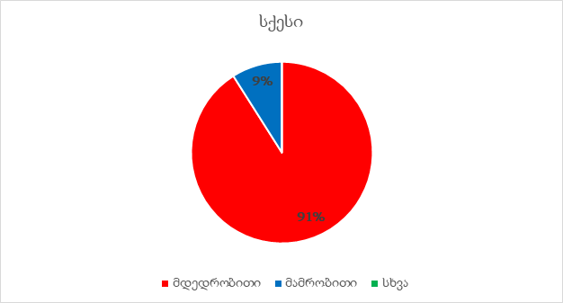
დემოგრაფიული მონაცემები

Slide 16
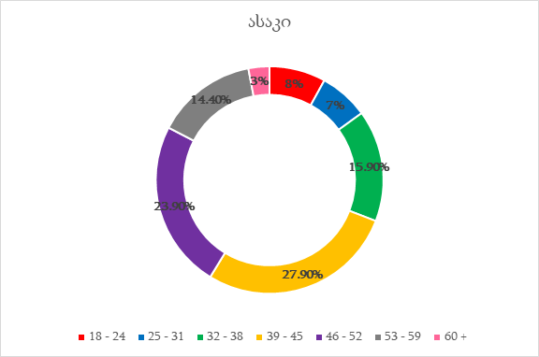
დემოგრაფიული მონაცემები

Slide 17
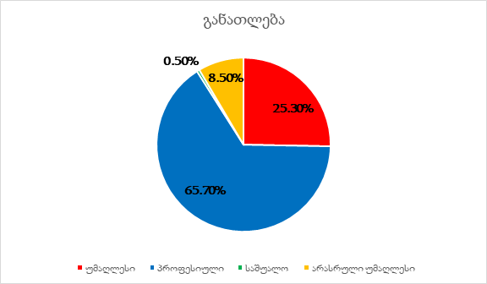
დემოგრაფიული მონაცემები

Slide 18
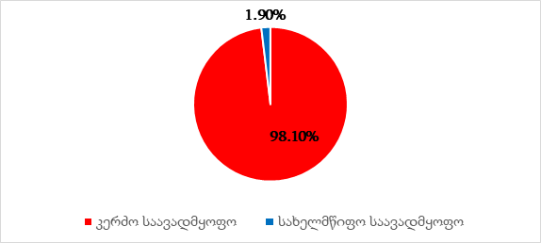
სამუშაო დატვირთვა და ხელფასი

Slide 19
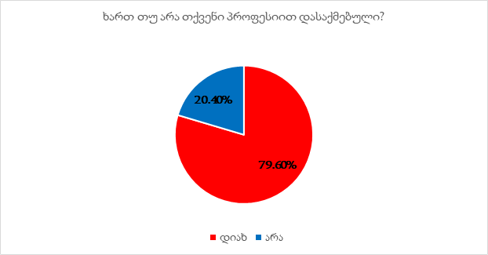
სამუშაო დატვირთვა და ხელფასი

Slide 20
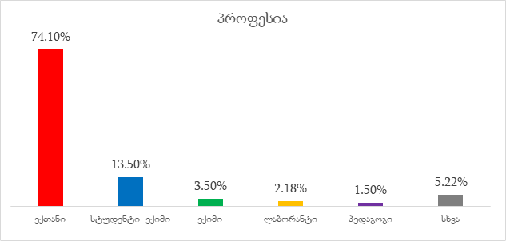
სამუშაო დატვირთვა და ხელფასი

Slide 21
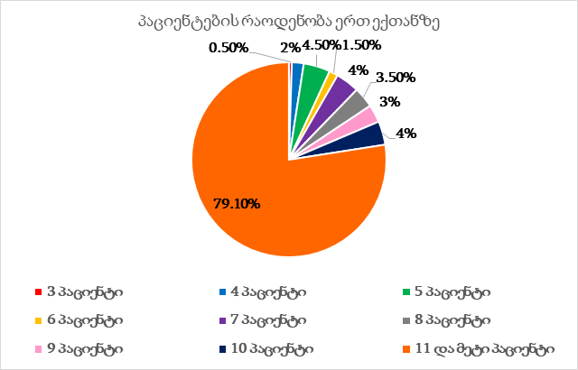
სამუშაო დატვირთვა და ხელფასი

Slide 22
პაციენტების საშუალო რაოდენობა ერთ ექთანზე განყოფილებების მიხედვით
კარდიოლოგიური | 10 პაციენტი
რეანიმაციული | 11 პაციენტი
ინტენსიური | 10 პაციენტი
ნევროლოგიური | 11 პაციენტი
ონკოლოგიური | 11 პაციენტი

Slide 23
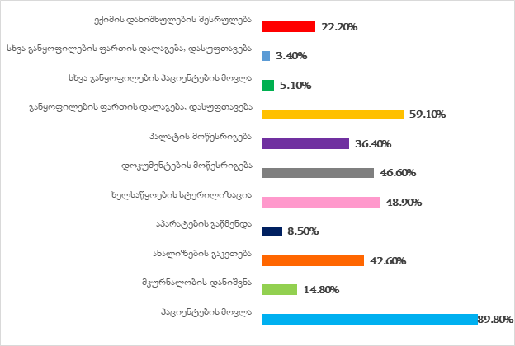

Slide 24
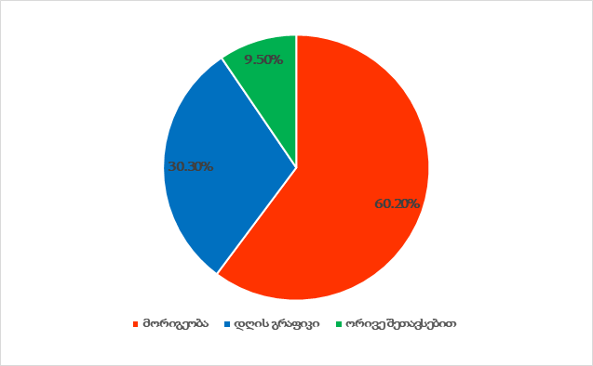

Slide 25
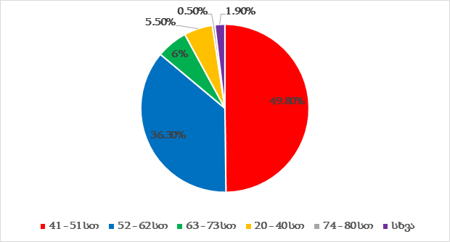

Slide 26
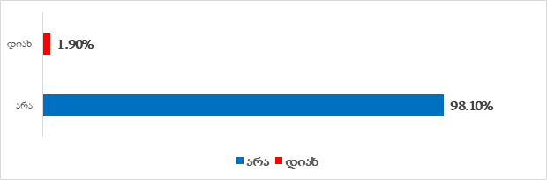
ზეგანაკვეთური სამუშაოს ანაზღაურება

Slide 27
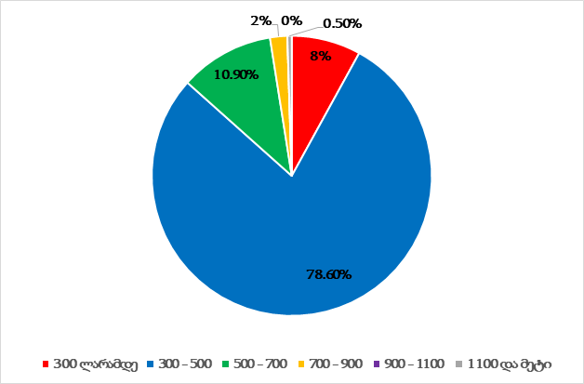
ხელფასი

Slide 28
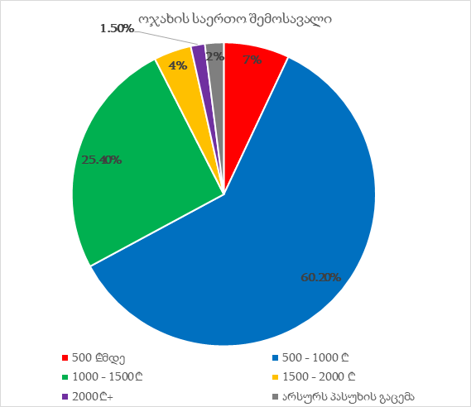

Slide 29
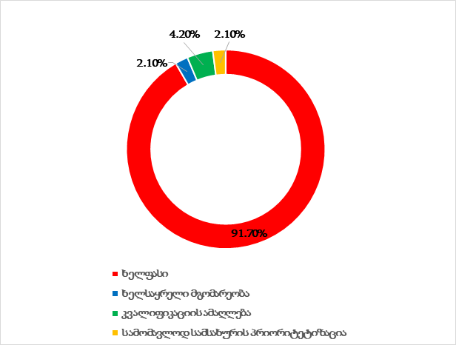
მეორე სამსახურის ქონის მიზეზი

Slide 30
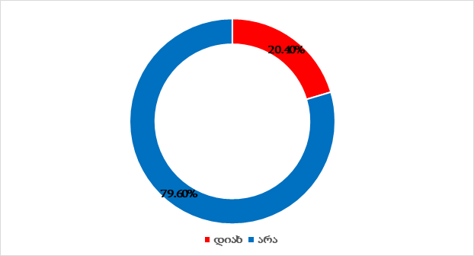
ერთზე მეტ ადგილას დასაქმება:

Slide 31
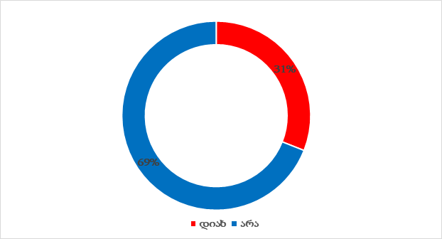
სხვა პროფესიით დასაქმება მეორე სამსახურში:

Slide 32
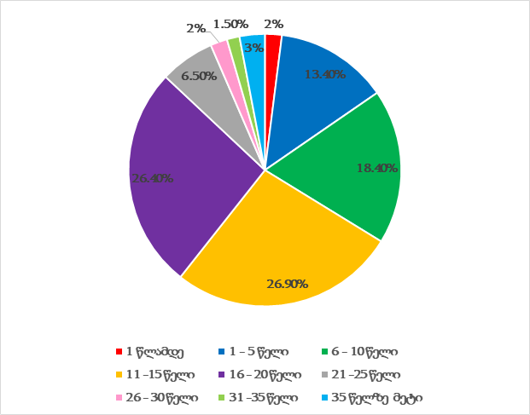
ერთ სამუშაო ადგილზე დასაქმების ხანგრძლივობა (იგულისხმება ბოლო სამუშაო ადგილი):

Slide 33
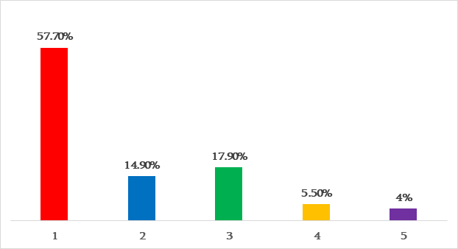
ექთნების სამუშაოთი კმაყოფილება:

Slide 34
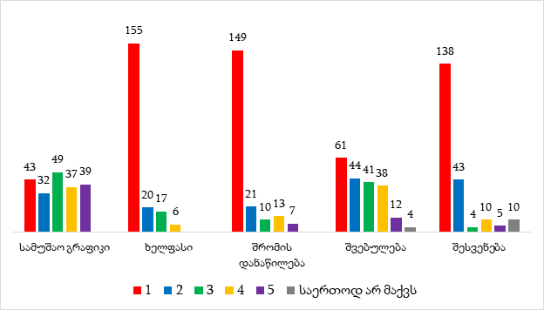
ექთნების კმაყოფილება სხვადასხვა ფაქტორებზე:

Slide 35
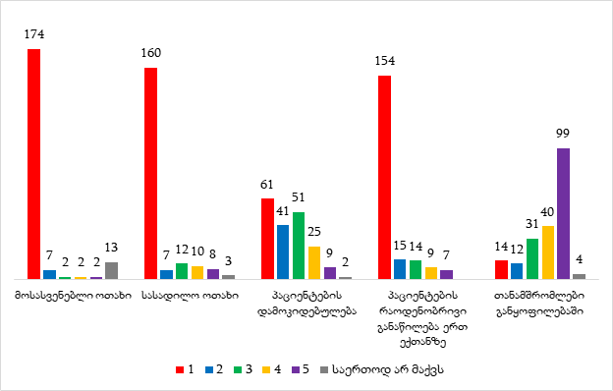
ექთნების კმაყოფილება სხვადასხვა ფაქტორებზე:

Slide 36
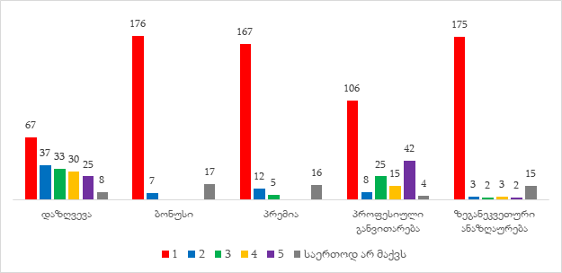
ექთნების კმაყოფილება სხვადასხვა ფაქტორებზე:

Slide 37
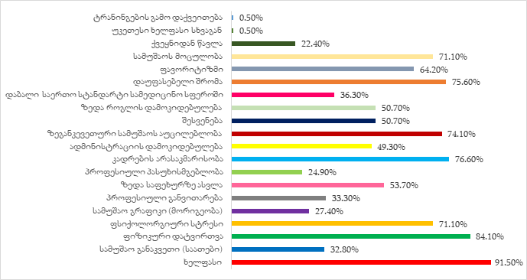
სამსახურიდან წასვლის ფაქტორები:

Slide 38
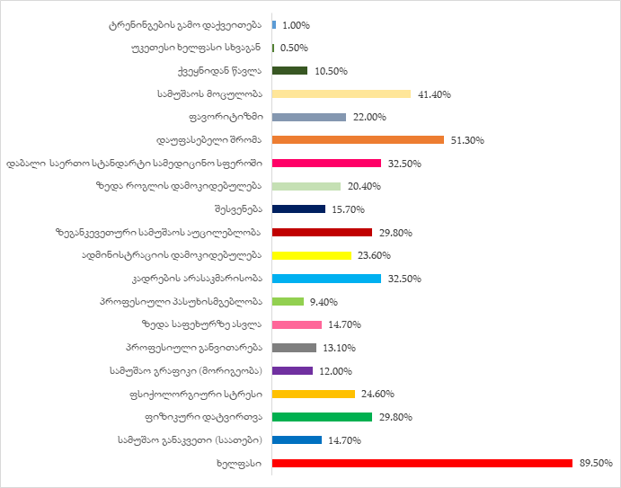
ექთნის პროფესიის მიტოვების ფაქტორები:

Slide 39
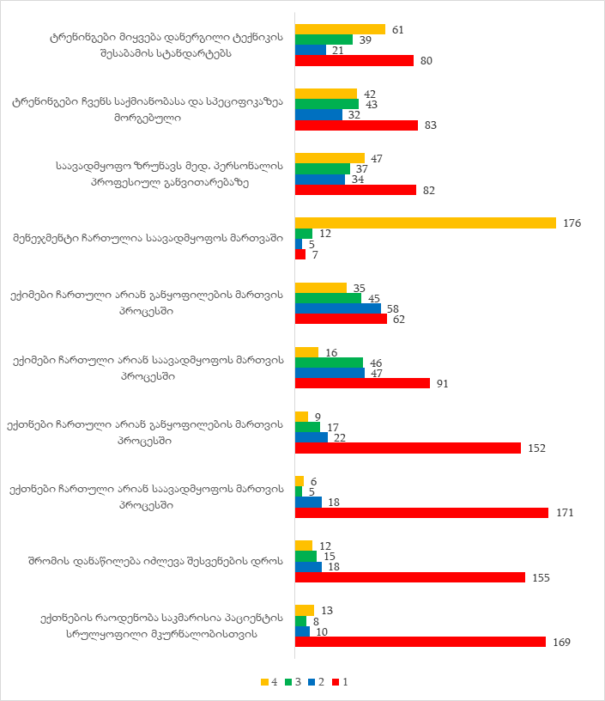
საავადმყოფოების საკადრო პოლიტიკა: კადრები და მათი განვითარების დონე

Slide 40
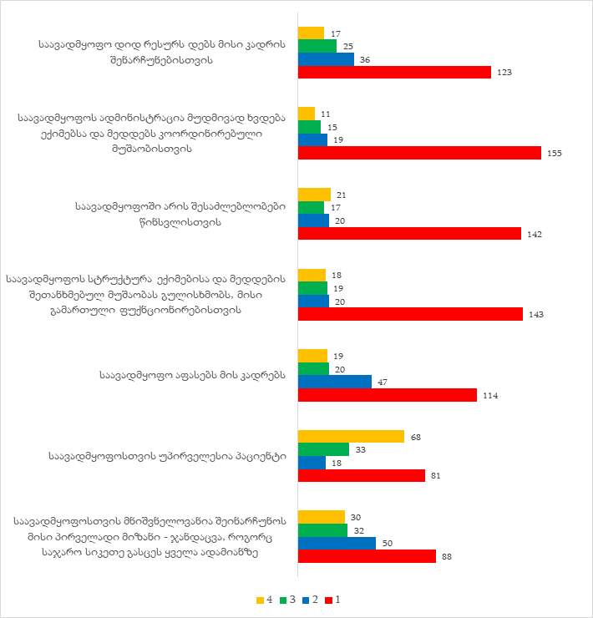
საავადმყოფოების საკადრო პოლიტიკა: სამედიცინო მომსახურების ხარისხი

Slide 41
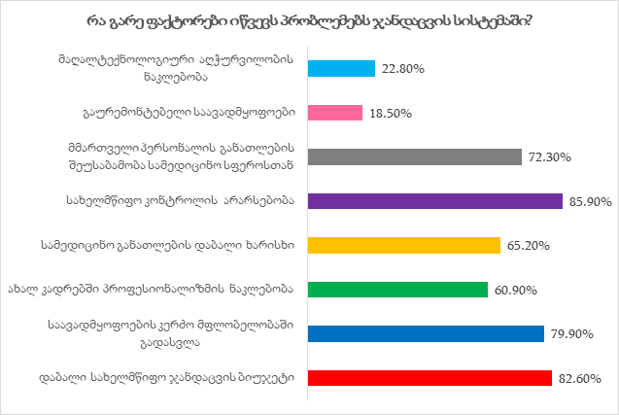

Slide 42
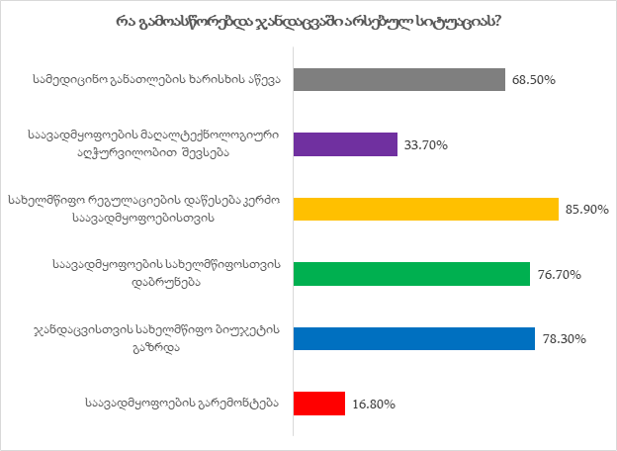

Slide 43
სამართლებრივი ანალიზი
განსახილველი პრობლემები:
გადაჭარბებული სამუშაო მოცულობა და დრო
დამატებითი ვალდებულებები
შვებულების, დასვენების დროისა და შესვენების გამოუყენებლობა
ღამის ცვლა;
შრომის ინსპექციას არ აქვს მინიჭებული ადეკვატური უფლებამოსილებები, რაც აღნიშნული ორგანოს ფუნქციონირებას არაეფექტურს ხდის.

Slide 44
სამუშაო დრო
ანაზღაურება ;
ჯანმრთელობა;
შრომის ნაყოფიერება ;
პირადი და სამოქალაქო ცხოვრებისთვის დათმობილი დრო;
ექთანთა ჭარბმა და არანორმირებულმა სამუშაომ, გარდა დასაქმებულებისა შესაძლოა სხვა ადამიანებსაც შეუქმნას საფრთხე.
არის თუ არა ვალდებული დამსაქმებელი აწარმოოს დასაქმებულთა სამუშაო დროის აღრიცხვა?
ვინ და როგორ აკონტროლებს დასაქმებულთა ნამუშევარ დროს?

Slide 45
სამართლებრივი ანალიზი
შესვენების დროის მოუწესრიგებლობა;
მინიმალური სამუშაო დროის არ არსებობა;
მოსვენებისათვის შეუფერებელი სივრცეები;
ღამის სამუშაოს მარეგულირებელი ნორმები დახვეწას საჭიროებს;
დასაქმებულთა პერიოდული სამედიცინო შემოწმება;

Slide 46
შრომის კოდექსში დასახვეწი მარეგულირებელი ნორმები:
დადგინდეს სამუშაო დროის აღრიცხვის სავალდებულოობა დამსაქმებელთათვის. დასაქმებულებს მიენიჭოთ აღნიშნული ინფორმაციის მიღების უფლებამოსილება.
განისაზღვროს ზეგანაკვეთური სამუშაოს მაქსიმალური საათობრივი ოდენობა კვირაში.
განისაზღვროს ყოველდღიური სამუშაო დროის მაქსიმალური ოდენობა.
განისაზღვროს ზეგანაკვეთური სამუშაოს ანაზღაურების მინიმალური ოდენობა.
დაიხვეწოს შესვენებისა და დასვენების დროის დეფინიციები.
დადგინდეს ყოველდღიური შესვენების დროის სავალდებულო მინიმალური ოდენობა.
ღამის სამუშაოზე დასაქმებულ პირებს მიენიჭოთ დამატებითი უფლებამოსილებები. მაგ. დამატებითი შესვენების და დასვენების დროების გამოყენება, უფასო პერიოდული სამედიცინო შემოწმება და ა.შ.
დადგინდეს ღამის სამუშაოს მაქსიმალური საათობრივი ზღვარი და ანაზღაურების გაზრდილი ოდენობა.

Slide 47
დამატებითი საკანონმდებლო ინიციატივები:
საქართველოს კანონმდებლობით უნდა დადგინდეს ექთნებისა და პაციენტების რაოდენობის მაქსიმალური თანაფარდობა ერთ სამუშაო დღეში, განყოფილებების სპეციფიკის მიხედვით.
შრომის პირობების ინსპექტირების დეპარტამენტს მიენიჭოს ფართო უფლებამოსილება.

Slide 48
კვლევის ძირითადი მიგნებები:
კვლევის ერთ-ერთ მთავარ და საგანგაშო მიგნებას წარმოადგენს ექთნის საქმიანობის მავნეობა და სიმძიმე. არსებული შრომის პირობების მდგომარეობით ექთნების სამუშაო უნდა შედიოდეს მძიმე, მავნე და საშიშპირობებიან სამუშაოთა ნუსხაში.
გამოკითხული ექთნების 91% ქალია. დანარჩენი 9% ძირითადად სტუდენტია, რომელიც ექიმის პროფესიას ეუფლება.
კვლევამ აჩვენა, რომ ექთნები ერთ-ერთი ყველაზე დაბალანაზღაურებადი სამუშაო ძალაა ქვეყანაში. კერძოდ გამოკითხულთა 84.6%-ის ხელფასი 500 ლარზე ნაკლებია.
სამედიცინო დაწესებულებებში არ არსებობს შრომის უფლებების რეგულირების მინიმალური სტანდარტები.
გამოკითხულთა 95% 40 საათზე მეტს მუშაობს.
გამოკითხულთა 100% არ იღებს ზეგანაკვეთური სამუშაოსთვის ანაზღაურებას.

Slide 49
კვლევის ძირითადი მიგნებები:
გამოკითხულთაგან არც ერთს აქვს შესვენების დადგენილი გრაფიკი.
გამოკითხულთა 69% უკმაყოფილოა ცვლაში შესვენების დროით, ხოლო 30,5% ვერ სარგებლობს შებამისი ანაზღაურებადი შვებულებით.
ექთნების 87%-ს არ აქვს მოსასვენებელი ოთახი სამუშაო ადგილზე, ხოლო 80%-ს არ მიუწვდება ხელი სასადილოზე.
არც კერძო და არც სახელმწიფო დონეზე არ არსებობს სამედიცინო დაწესებულებებში დასაქმებულთა სამუშაოს სიმძიმისა და დატვირთვის შესახებ რეგულაცია.
საშუალოდ ერთი ექთანი ემსახურება 11 პაციენტს.
ხელფასის სიმწირის გამო, გამოკითხულ ექთანთა 20,4% დასაქმებულია სხვა სამსახურშიც.
ექთნების 91,7% სხვა სამსახურის ქონის მიზეზად დაბალ ხელფასს ასახელებს.
მეორე სამსახურში სხვა პროფესიით დასაქმებულია გამოკითხულთა 31%.
.

Slide 50
კვლევის ძირითადი მიგნებები:
ექთნების უმრავლეობას უწევს, როგორც პაციენტის მოვლა, ასევე სხვა საქმიანობის შესრულებაც. მაგ: გამოკითხული ექთნების 59,1% აღნიშნავს, რომ მათ უწევთ პალატებისა და განყოფილების ფართის დალაგებაც; ხოლო 46,6% ითვისებს ბიუროკრატიულ საქმიანობას.
ექთნების 74,5% ხაზს უსვამს კლინიკებში სამუშაოს არასწორ დანაწილებას.
გამოკითხულთა 57,7% ძალიან უკმაყოფილოა სამუშაოთი.
გამოკითხულთა 72,8% 10 წელზე მეტი ერთ სამუშაო ადგილზეა დასაქმებული.
84,1% მიიჩნევს, რომ ფიზიკური დატვირთვა შეიძლება გახდეს სამსახურიდან წავლის მიზეზი.
50,7% მიუთითებს მენეჯმენტის მხრიდან ცუდ დამოკიდებულებას სამსახურის შესაძლო დატოვების მიზეზად.
.

Slide 51
კვლევის ძირითადი მიგნებები:
მიუხედავად, იმისა, რომ ქვყეანაში ექთნების რაოდენობა არაა სამარისი, გამოკითხულთა 89,5% დაბალ ხელფასს და 51,3% დაუფასებელ შრომას ასახელებს ექთნის პროფესიაზე უარის თქმის შესაძლოს მიზეზებად.
ნიშანდობლივია ის ფაქტიც, რომ ექთნების 85,5% საერთოდ არაა სავადმყოფების მართვის პროცესში ჩართული, ხოლო მათი 76% სრულებით გამორიცხულია განყოფილების მართვიდან.
საავადმყოფებს ხშირად მართავენ ბიუროკრატები. მაგ: კვლევიდან დგინდება, რომ გამოკითხულთა 88% მიუთითებს, იმაზე, რომ მენეჯერები სრულიად აკონტროლებენ საავადმყოფოს მართვის ყველა ასპექტს.
გამოკითხული ექთნების 85,9% სახელმწიფო კონტროლის და რეგულაციების აღდგენასა და გამკაცრებას, ხოლო 76,7% სამეციდინო დაწესებულებების ნაციონალიზაციას ასახელებენ ჯანდაცვის სისტემაში პრობლემების გადაჭრის მთავარ გზად.

Slide 52
რეკომენდაციები:
მეტი კვლევა: სახელმწიფოსა და საგანმანათლებლო ინსტიტუტების მიერ;
ძლიერი პროფკავშირები;
მეტი რეგულაციები კერძო სექტორში;
ექთნების ჩართვა გადაწყვეტილების მიღების პროცესსა და კვლევებში;
ცვლილებები შრომის კოდექსში;
სამუშაო გრაფიკების შეცვლა;
მინიმალური საათობრივი ანაზღაურების დაწესება;
შრომის ინსპექციისთვის სპეციფიკური მიდგომის შემუშავება;

Slide 53
მადლობა ყურადღებისთვის!

